Slide 1
第十一章 动量矩定理

Slide 2
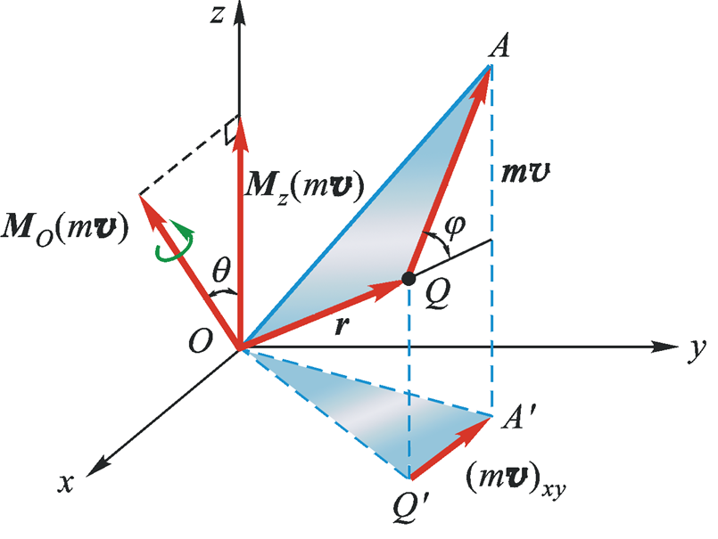
§11-1 质点和质点系的动量矩
质点的动量矩
对点 O 的动量矩
对z 轴的动量矩
代数量,从 z 轴正向看,
逆时针为正,顺时针为负.

Slide 3
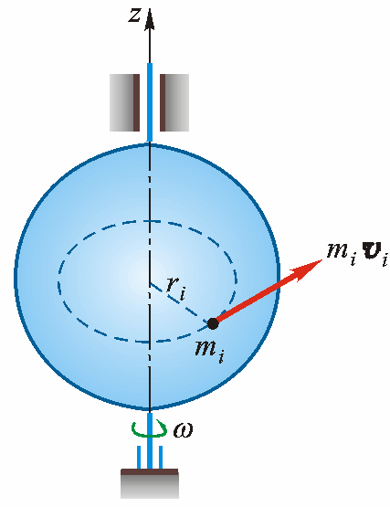
质点系的动量矩
对点的动量矩
对轴的动量矩
二者关系
即
（1） 刚体平移
（2） 刚体绕定轴转动
－－转动惯量

Slide 4
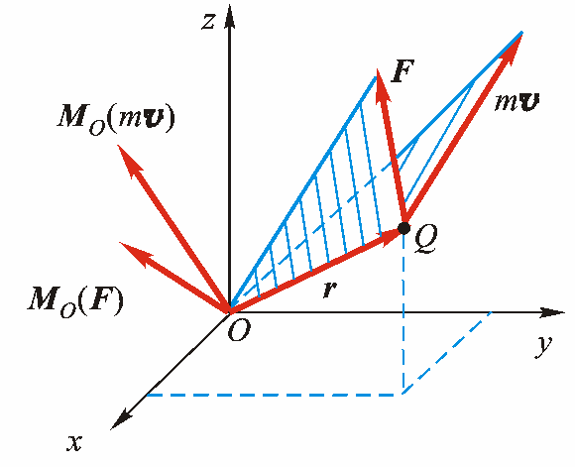
§11-2 动量矩定理
质点的动量矩定理
设O为定点,有
投影式:
质点对某定点的动量矩对时间的
一阶导数,等于作用力对同一点的矩.
－－质点的动量矩定理

Slide 5
质点系的动量矩定理
投影式:
质点系对某定点O的动量矩对
时间的导数,等于作用于质点系的
外力对于同一点的矩的矢量和.
问题：内力能否改变质
点系的动量矩？
－－质点系的动量矩定理

Slide 6
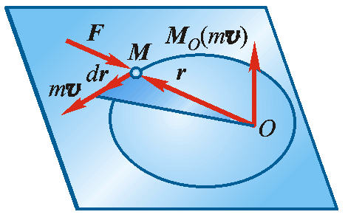
动量矩守恒定律
若
则 常矢量,
若 则 常量。
面积速度定理：
质点在有心力作用下其面积速度守恒.
人造卫星离地心近时速度大，离地心远时速度小。
有心力：力作用线始终通过某固定点, 该点称力心.
常矢量
(1) 与 必在一固定平面内,即点M的运动轨迹是平面曲线.
即 常量
因此, 常量
面积速度

Slide 7
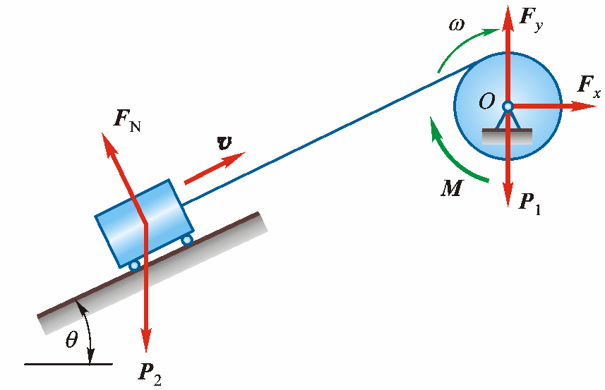
例11-1
已知高炉运送矿石的卷扬机，鼓轮半径为R，转动惯量为J，作用在鼓轮上的力偶矩为M。小车和矿石的总质量为m，轨道的倾角为 。设绳的质量和各处摩擦不计。
求:小车的加速度 。
解:
由 ,得

Slide 8
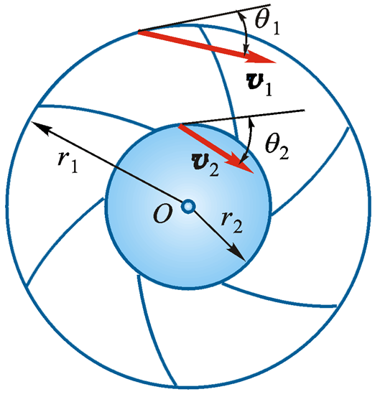
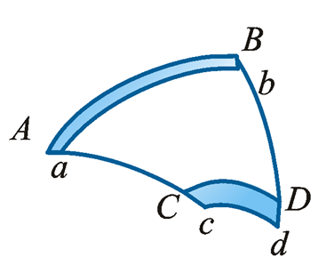
例11-2
已知水轮机转轮，每两叶片间的水流皆相同。在图面内的进口水的速度为 ，出口速度为 ，两速度与切线方向的夹角分别为 ， 。设总的体积流量设为q_{V}。
求：水流对转轮的转动力矩。
解：
分析两叶片间的水。
设水的流动是稳定的，则动量矩的改变为
密度

Slide 9
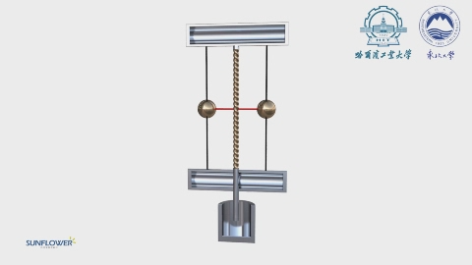
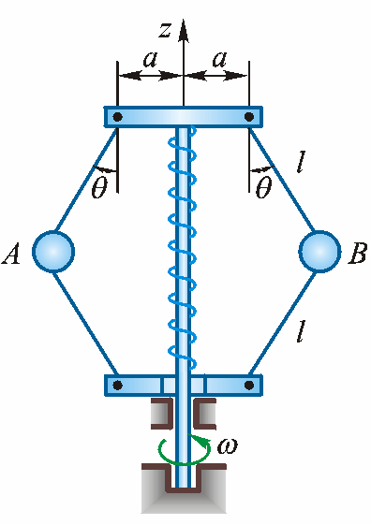
例11-3
已知：小球A和B以细绳相连，质量皆为m，其余构件质量不计。忽略摩擦，系统绕铅直轴自由转动，初始时角速度为 。
求：剪断绳后, 角时的 。

Slide 10
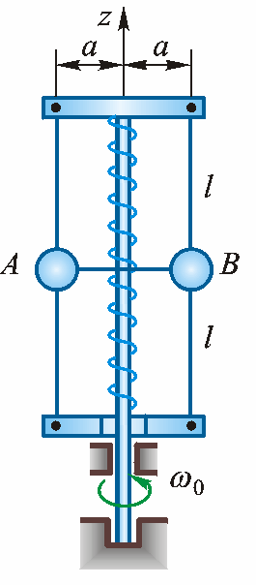
解：
系统所受的重力和轴承约束力对转轴的矩等于零，系统对转轴的动量矩守恒。
时,
时,

Slide 11
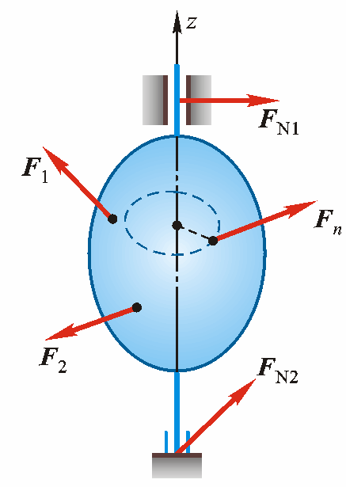
§11-3 刚体绕定轴的转动微分方程
主动力:
约束力:
即:
转动
微分
方程
或
或
转动惯量是转动惯性的度量

Slide 12
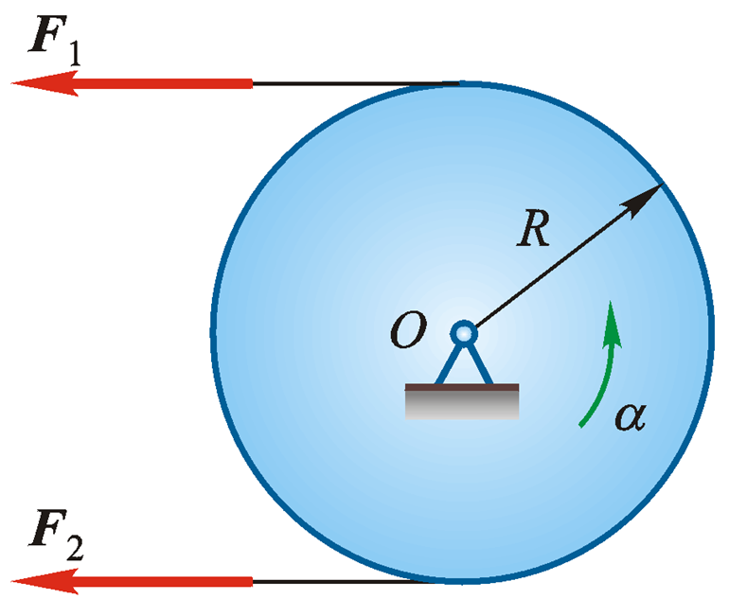
例11-4
已知滑轮半径为R，转动惯量为J，带动滑轮的胶带的拉力分别为 和 。
求：滑轮的角加速度。
解：
由刚体绕定轴转动的转动微分方程：
当定滑轮匀速转动（包括静止）或忽略质量时，胶带拉力才是相等的。

Slide 13
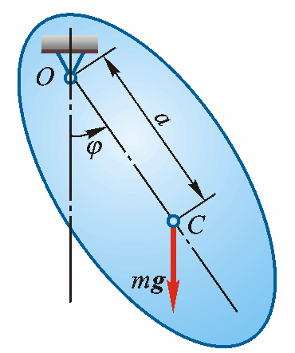
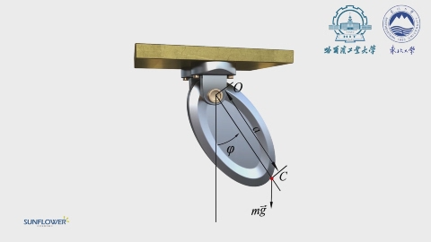
例11-5
已知物理摆（复摆）的质量为m，C为其质心，摆对悬挂点的转动惯量为J。
求：微小摆动的周期 。

Slide 14
解：
微小摆动时，
即：
通解为
称角振幅， 称初相位，由初始条件确定。
周期

Slide 15
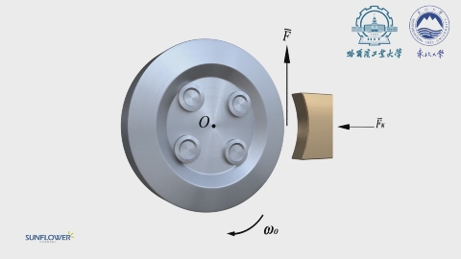
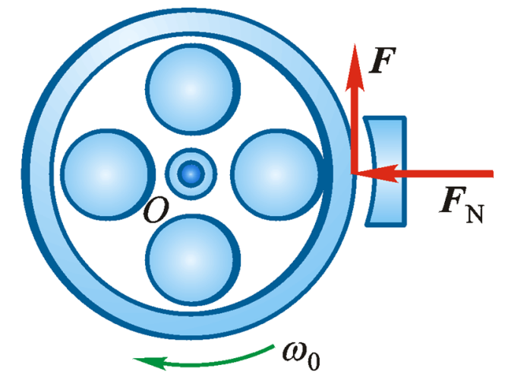
例11-6
已知：飞轮对轴O的转动惯量为J_{O}，以角速度 绕O轴转动。制动时闸块给轮以正压力 。轮与闸块间的动滑动摩擦因数为f，轮的半径为R，轴承的摩擦忽略不计。
求：制动所需时间。
解：

Slide 16
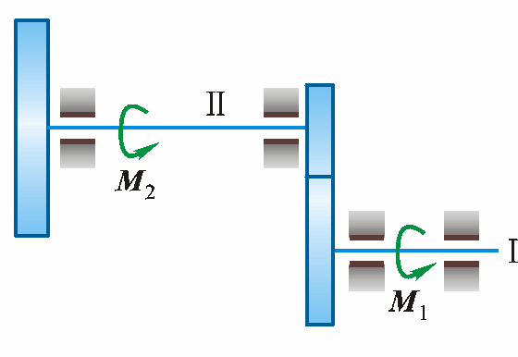
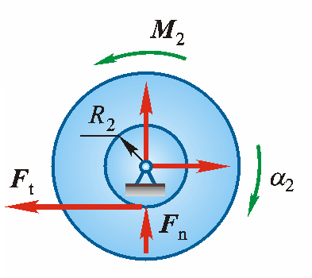
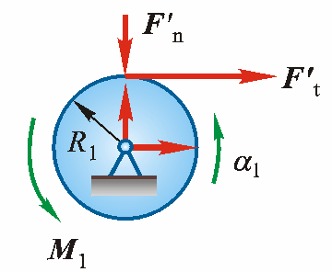
例11-7
已知：传动轴系， 。
求： 。
解：
因 ， ，得

Slide 17
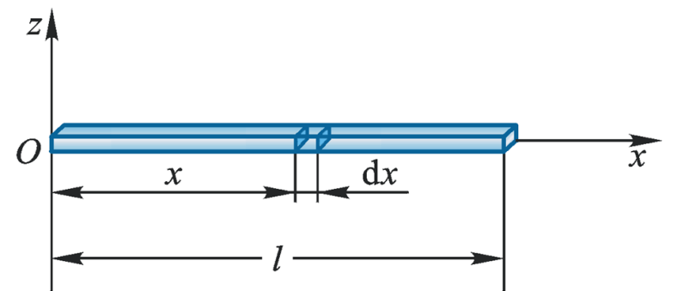
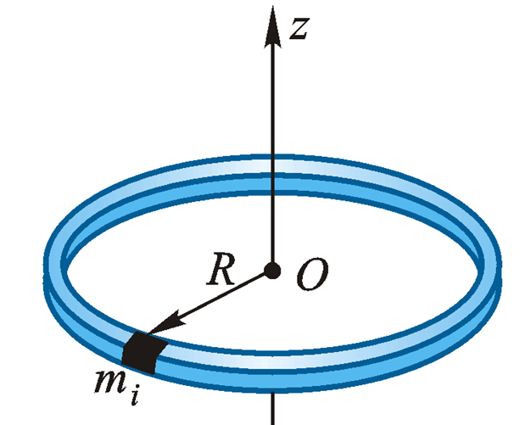
§11-4 刚体对轴的转动惯量
简单形状物体的转动惯量计算
均质细直杆对一端的转动惯量
由 ，得
均质薄圆环对中心轴的转动惯量

Slide 18
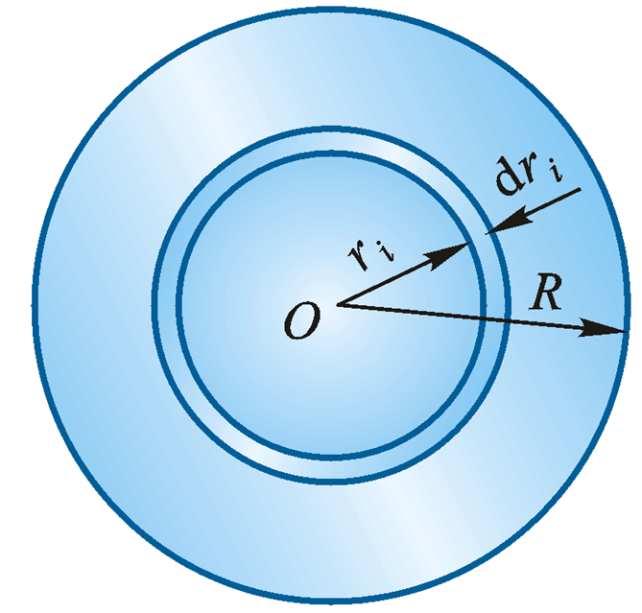
均质圆板对中心轴的转动惯量
式中：
回转半径（惯性半径）
或

Slide 19
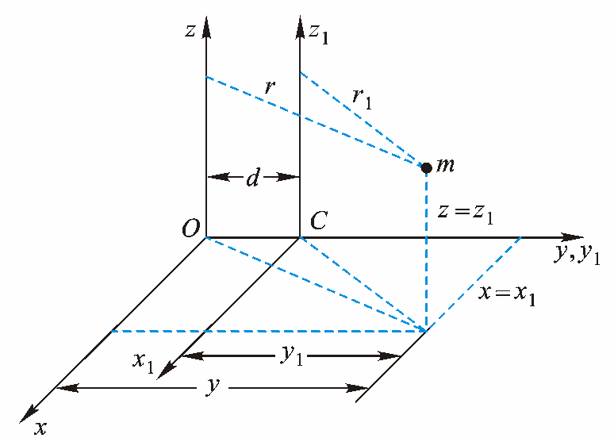
平行轴定理
刚体对于任一轴的转动惯量，等于刚体对于通过质心并与该轴平行的轴的转动惯量，加上刚体的质量与两轴间距离平方的乘积。
证明：

Slide 20
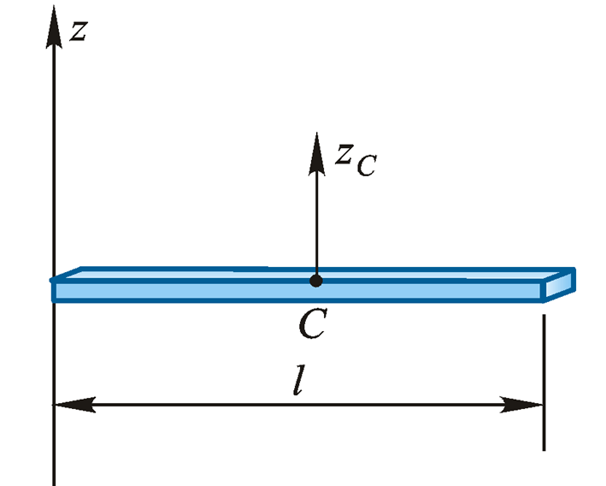
例11-8
已知：质量为m，长为l的细直杆。
求：此杆对于垂直于杆轴且通过质心C的轴的转动惯量。
解：
由平行轴定理有

Slide 21
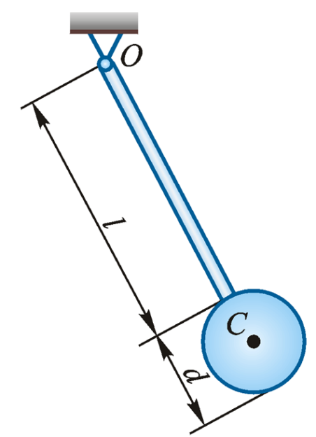
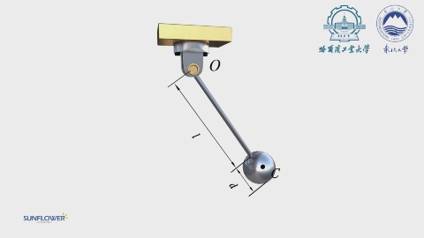
组合法
例11-9
已知：杆长为 质量为 ，圆盘半径为 ，质量为 。
求： 。
解：

Slide 22
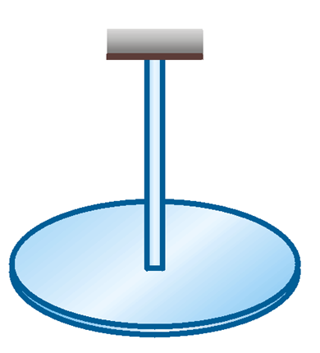
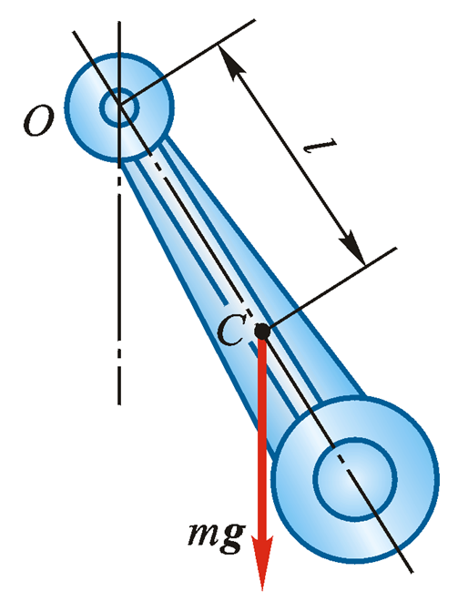
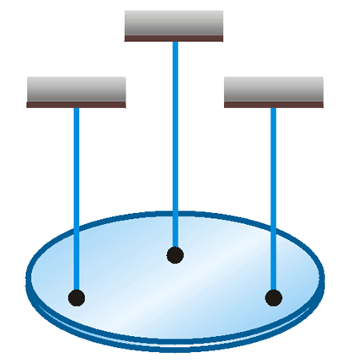
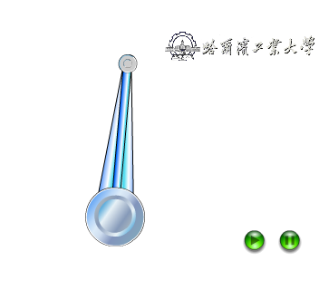
实验法
将曲柄悬挂在轴 O上，作微幅摆动。
J
单轴扭振
三线悬挂扭振

Slide 23
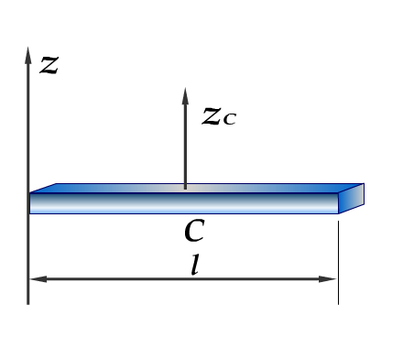
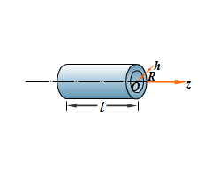
查表法
均质物体的转动惯量
物体的形状
简 图
转动惯量
惯性半径
体积
细直杆
薄壁圆筒

Slide 24
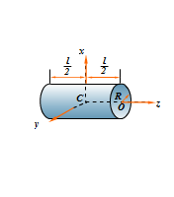
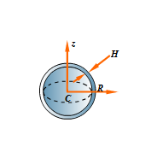
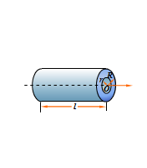
圆柱
空心圆柱
薄壁空心球

Slide 25
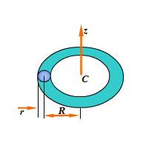
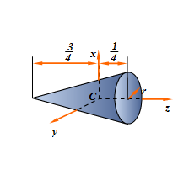
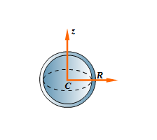
实心球
圆锥体
圆环

Slide 26
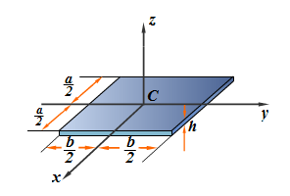
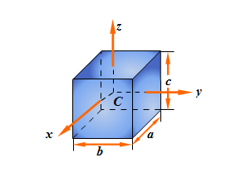
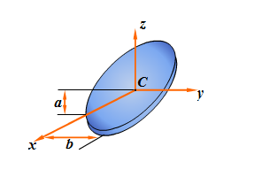
椭圆形薄板
长方体
矩形薄板

Slide 27
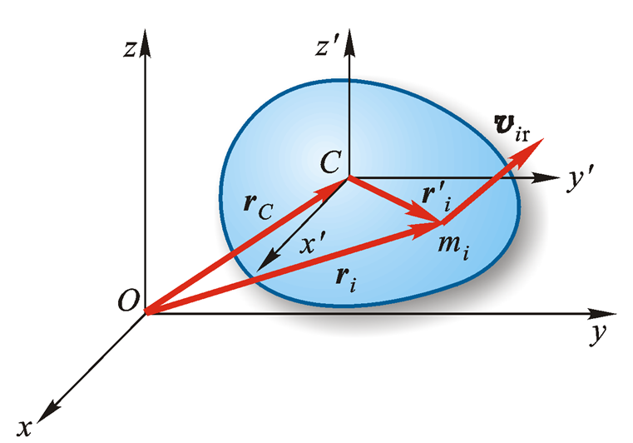
§11-5 质点系相对于质心的动量矩定理
对质心的动量矩
?
0
仅对质心成立
（

Slide 28
相对质心的动量矩定理
－－质点系相对于质心的动量矩定理
质点系相对于质心的动量矩对
时间的导数，等于作用于质点系的
外力对质心的主矩。

Slide 29
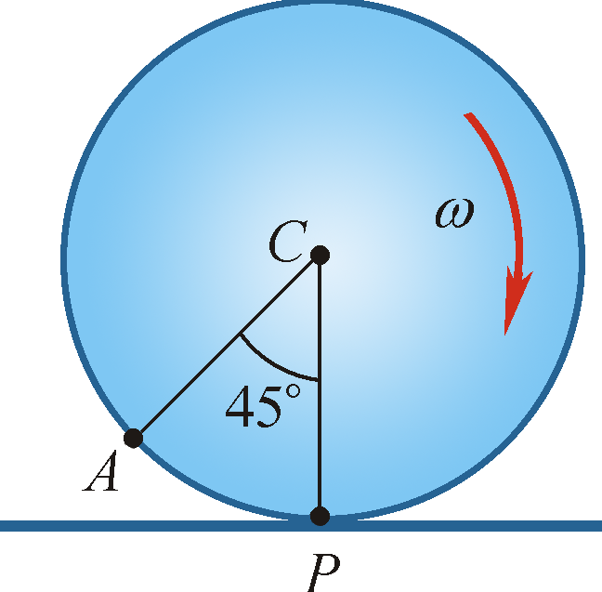
例11-10
已知：均质圆盘质量为m，半径为R，沿地面纯滚动，角速度
为 。
求：圆盘对A、C、P三点的动量矩。
解：
点C为质心
点P为瞬心
或
是否可以如下计算：

Slide 30
§11-6 刚体的平面运动微分方程
随质心平移
平面运动
绕质心转动
投影式：
平面任意力系的平衡方程
以上各组均称为刚体平面运动微分方程.
点C必须是质心

Slide 31
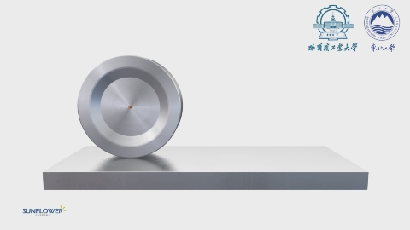
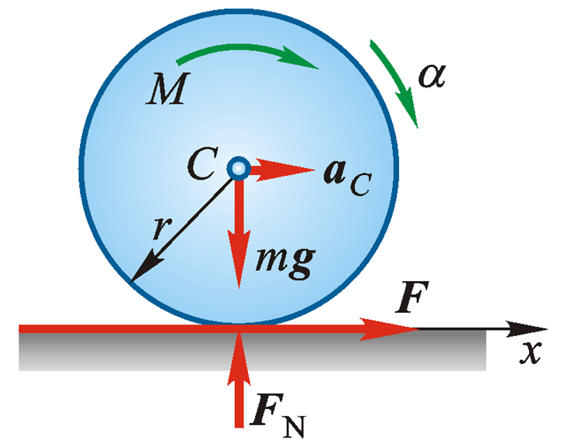
例11-11
已知：半径为r ，质量为m 的均质圆轮沿水平直线滚动，如图所示.设轮的惯性半径为 ，作用于轮的力偶矩为M 求轮心的加速度。如果圆轮对地面的滑动摩擦因数为f ，问力偶M 必须符合什么条件不致使圆轮滑动?

Slide 32
解：
纯滚动的条件：
即

Slide 33
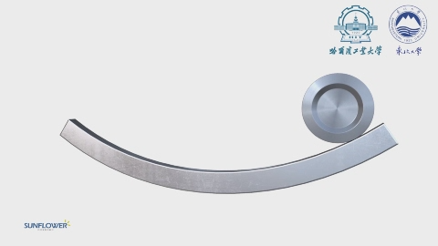
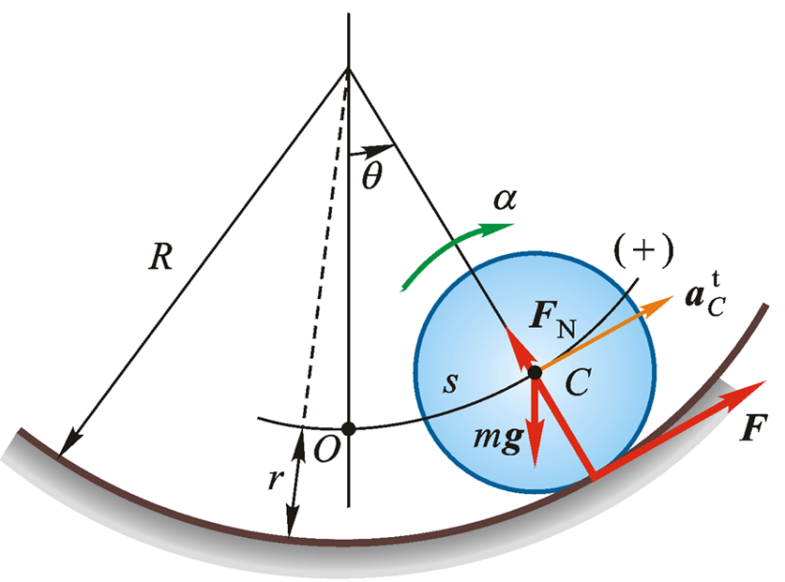
例11-12
已知：均质圆轮半径为r 质量为m ，受到轻微扰动后，在半径为R 的圆弧上往复滚动，如图所示。设表面足够粗糙，使圆轮在滚动时无滑动。
求:质心C 的运动规律。

Slide 34

解:
初始条件
运动方程为

Slide 35
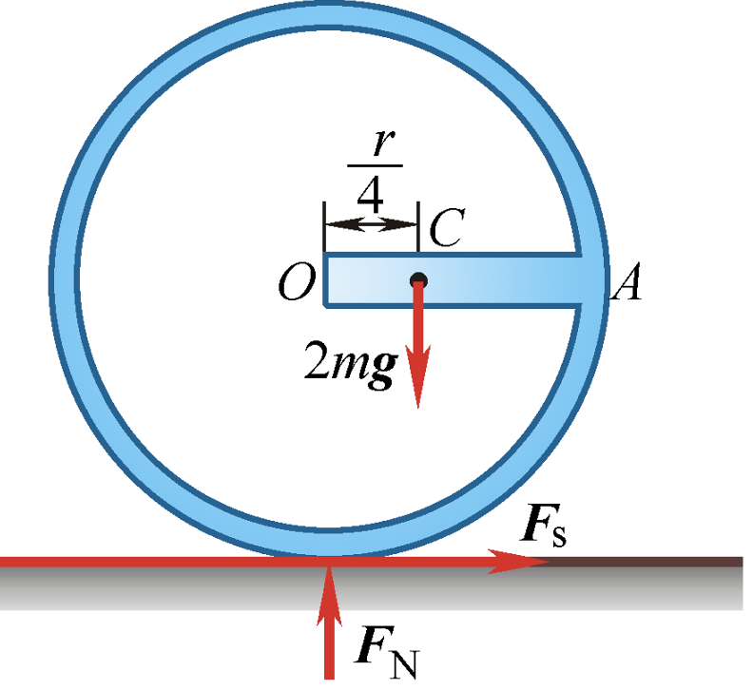
例11-13
已知：如图所示均质圆环半径为r，质量为m，其上焊接
刚杆OA，杆长为r，质量也为m。用手扶住圆环使其在OA
水平位置静止。设圆环与地面间为纯滚动。
求：放手瞬时，圆环的角加速度，地面的摩擦力及法向
约束力。

Slide 36
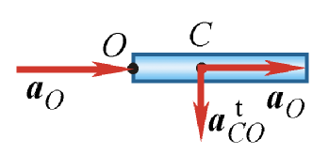
解:
整体质心为C，其受力如图所示
建立平面运动微分方程
其中：
由求加速度基点法有
投影到水平和铅直两个方向
顺时针

Slide 37
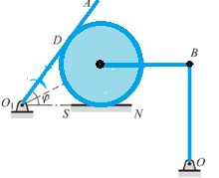
例11-14
已知：例8-14中的平面机构处于水平面内，圆盘C为均质圆盘，质量为m，半径为R，沿SN平面纯滚动，杆BC为均质杆，质量也为m，其余两杆质量不计，OB铅垂，且BC=OB=2R。直杆O₁A保持和圆盘C光滑接触。图示瞬时O₁A与水平线夹 。最初系统处于静止状态，现在杆O₁A上作用力偶M。
求：施加力偶瞬时，杆O₁A，杆BC，杆OB及圆盘C的角加速度，以及圆盘和SN平面接触点E处摩擦力。
M

Slide 38


解：
根据例8-14的计算结果，初瞬时有：
以C为基点，分析B点加速度，加速度合成关系如图所示，向铅垂方向投影有
BC杆质心加速度为
由于OB杆质量不计，分析OB杆可知B处水平约束力为零，则BC杆受力如图所示。
由质心运动定理有：

Slide 39


分析O₁A杆，受力如图所示，列平衡方程：
分析圆盘，受力如图所示，由平面运动刚体的运动微分方程：

